Slide 1
中小学生暑假生活日记
我的暑假生活
分享人：稻小壳

Slide 2
前言
时间过的真快，转眼，我的暑假结束了，回想我这几十天的假期生活，可以用几个词形容：
健康
快乐
成长
进步

Slide 3

目录
学习篇
总结篇
生活篇
娱乐篇

Slide 4
中小学生暑假生活日记
生活篇

Slide 5

—生活篇—
在暑假里,我跟着妈妈学习了干家务、烧饭、洗菜切菜……在这些事情中,我体会到了做父母的劳累与辛苦。
我要反复再反复的练习，把这些都练得得心应手，为爸爸妈妈减轻负担。

Slide 6


—生活篇—
还能让我的认识好多朋友呢！
我喜欢运动，因为能强身健体。

Slide 7
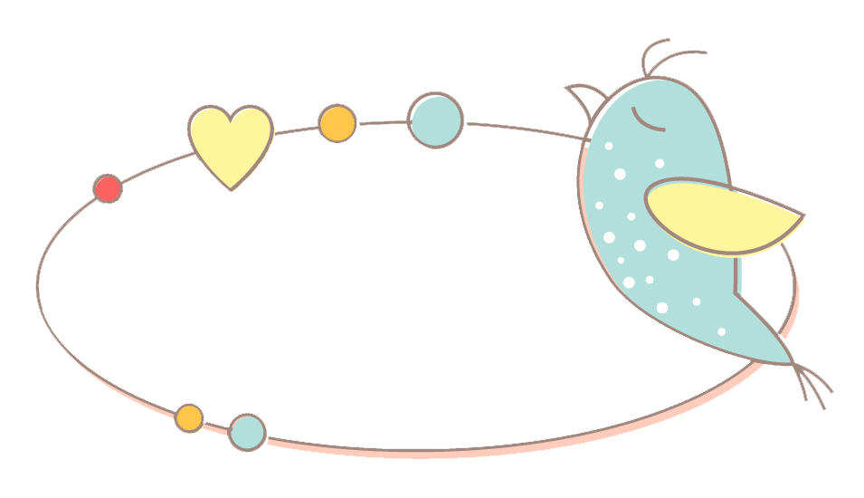
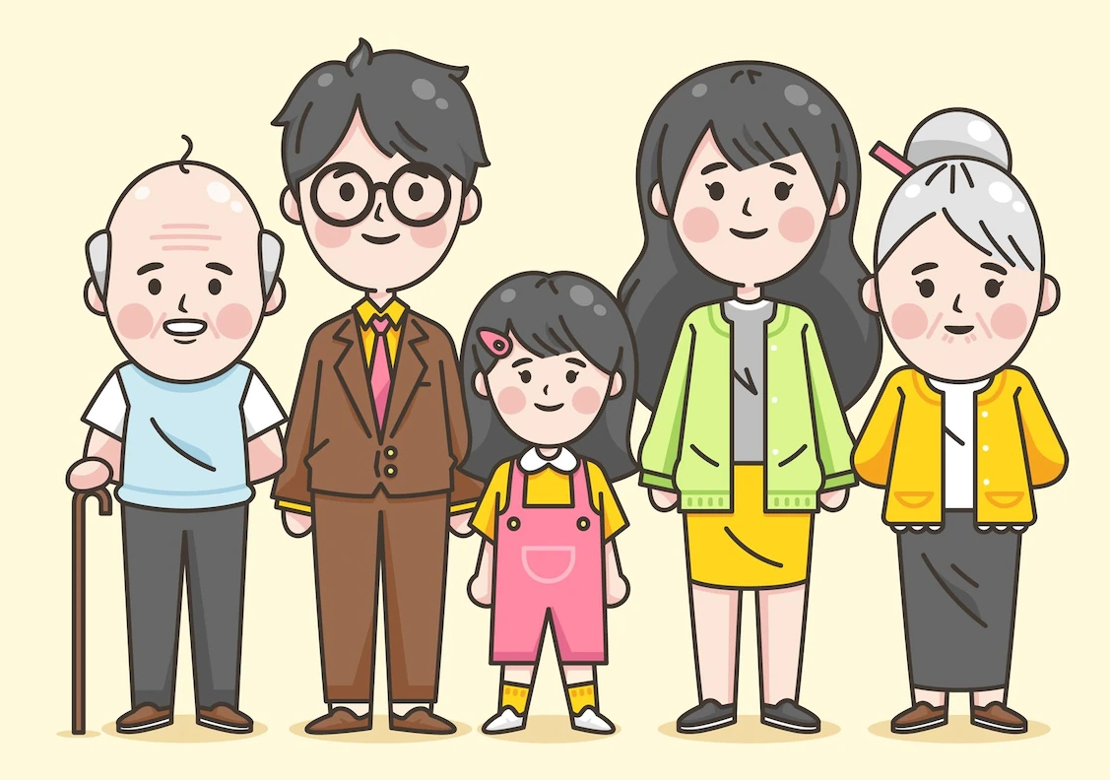
—生活篇—
爸爸妈妈带着我去拜访祖父母、外公外婆。

Slide 8





—生活篇—

Slide 9
中小学生暑假生活日记
学习篇

Slide 10


—学习篇—
我的暑假作业时间 10：45
一天的学习要在上午最舒服的时候完成。

Slide 11


—学习篇—
阅读时光
暑假了，正是读书的时节。我是一个标准的书迷，脑子里几乎无时无刻不在想着读书。进了书店就走不动道儿，一看书就感觉不到外面的世界，见到书就像蚂蚁见到了糖。

Slide 12

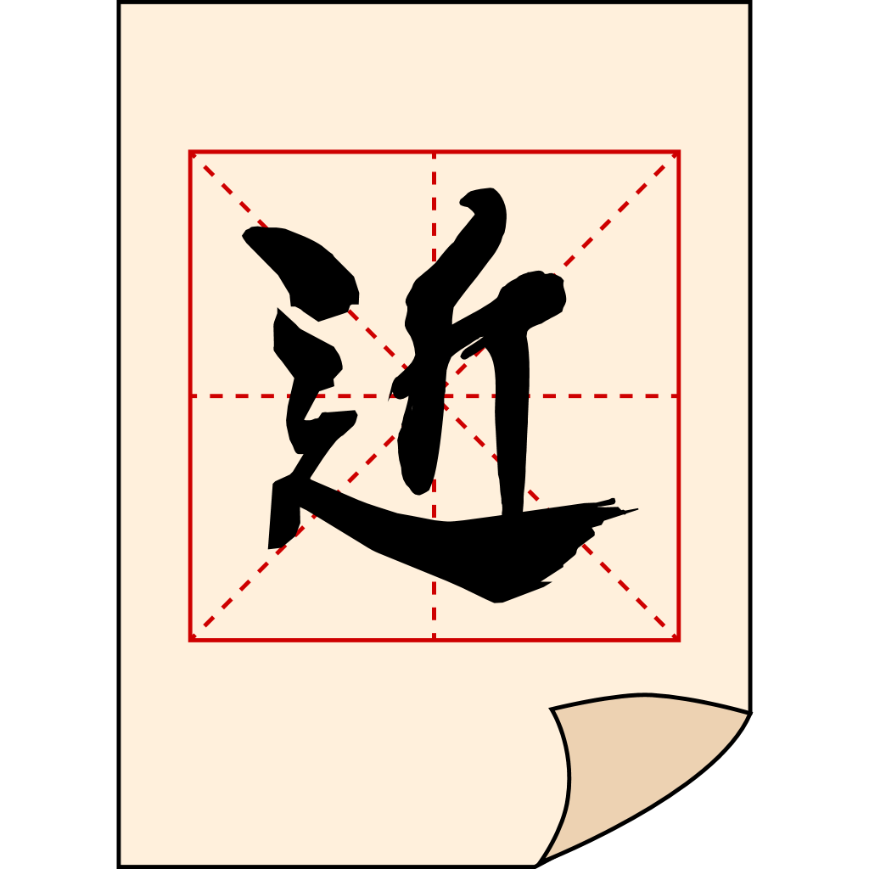

—学习篇—
我还学会了写毛笔字。第一次拿着沾上墨汁的毛笔，手竟然不听使唤地发抖。老师一直鼓励我，写毛笔字的时候心一定要静下来，让我每天多多练习。

Slide 13
中小学生暑假生活日记
娱乐篇

Slide 14
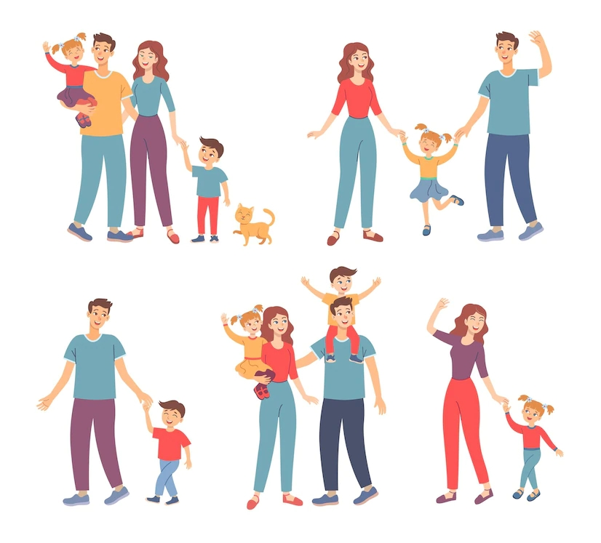
—娱乐篇—
游乐场里还有一个小丑，红鼻子，大嘴巴，手里拿着好多气球还和我们打招呼呢！
爸爸妈妈带我去了游乐场玩。我坐了旋转木马、玩了碰碰车。

Slide 15
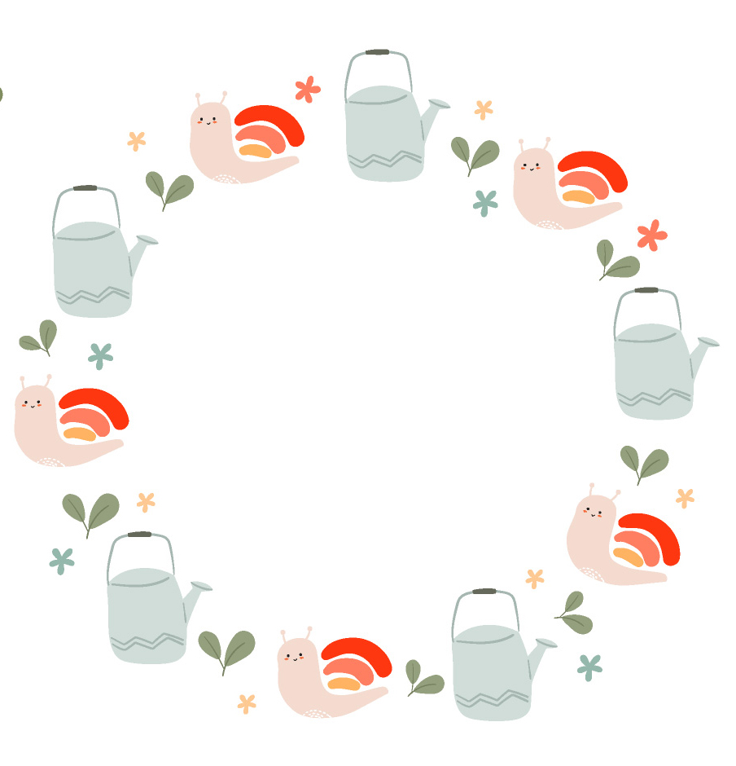


—娱乐篇—
爸爸妈妈带我去海边游泳。
来到海边，人很多，我走到海水里，哗，一个海浪扑过来，我急忙退到海边。

Slide 16
中小学生暑假生活日记
总结篇

Slide 17


—总结篇—
暑假我读完了《三国演义》、《老人与海》《草房子》《水浒》等书籍。
从《三国演义》中我了解了许多英雄人物，见证了历史的金戈铁马。

Slide 18


—总结篇—
从《老人与海》中我懂得了人活着应该要坚持不的为梦想而奋斗，这样我们的人生才会精彩。
从《水浒传》中我看到了人生道路上的曲折与英雄的道路与义气种种。

Slide 19


—总结篇—
我学会了制作计划，我也深刻的认识到，要做好一件事情，不能盲目的开始。
只有按照计划一步步的开始，才能做的更好，才能劳逸结合。

Slide 20
中小学生暑假生活日记
感谢观看
分享人：稻小壳

Slide 21
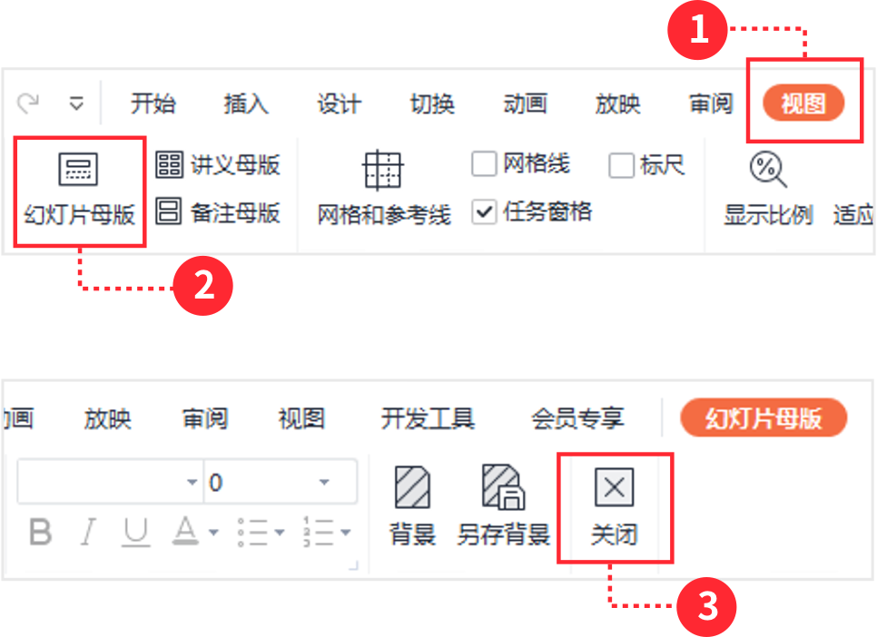
稻壳儿PPT模板使用说明
（本页为说明页，用户使用模板时可删除本页内容）
01
字体说明
02
素材说明
03
母版说明
中文｜字体名称
图片：
使用本套PPT模板时，若在操作界面鼠标不可选取的内容，可以在幻灯片母版中进行查看和编辑，具体操作如下：
汉仪夏日体W
模板中使用的图片来源于【Freepik】，该图片具有CC0共享协议，您可在遵循CC0共享协议的情况下使用。
1、点击【视图】
2、选择【幻灯片母版】，即可查看母版内容
3、查看/编辑完成后，点击【关闭】即可
素材：
中文｜字体名称
模板中使用的素材来源于【Freepik】，该素材具有CC0共享协议，您可在遵循CC0共享协议的情况下使用。
汉仪文黑-45简
【说明】
模板中使用的字体仅限于个人学习、研究或欣赏目的使用，如需商用请您自行向版权方购买、获取商用版权。

